Slide 1
SESIÓN
Adapter y
RecyclerView
14
La clase Adapter
RecyclerView

Slide 2


/ OBJETIVOS
Aplicar los conocimientos de POO y de ArrayList para implementar un RecyclerView mediante la creación de una clase Adapter.
Crear listas de objetos en nuestras aplicaciones móviles.

Slide 3
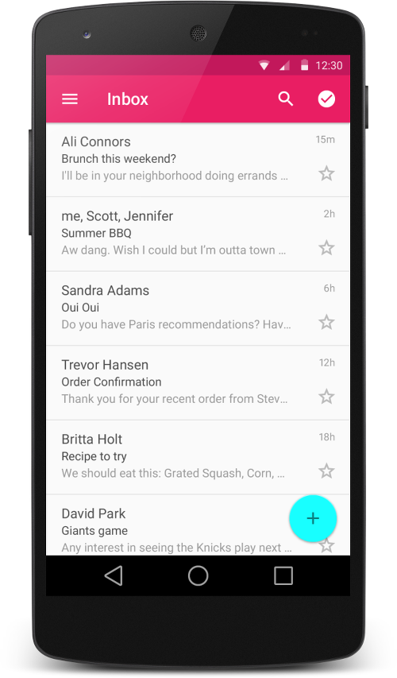
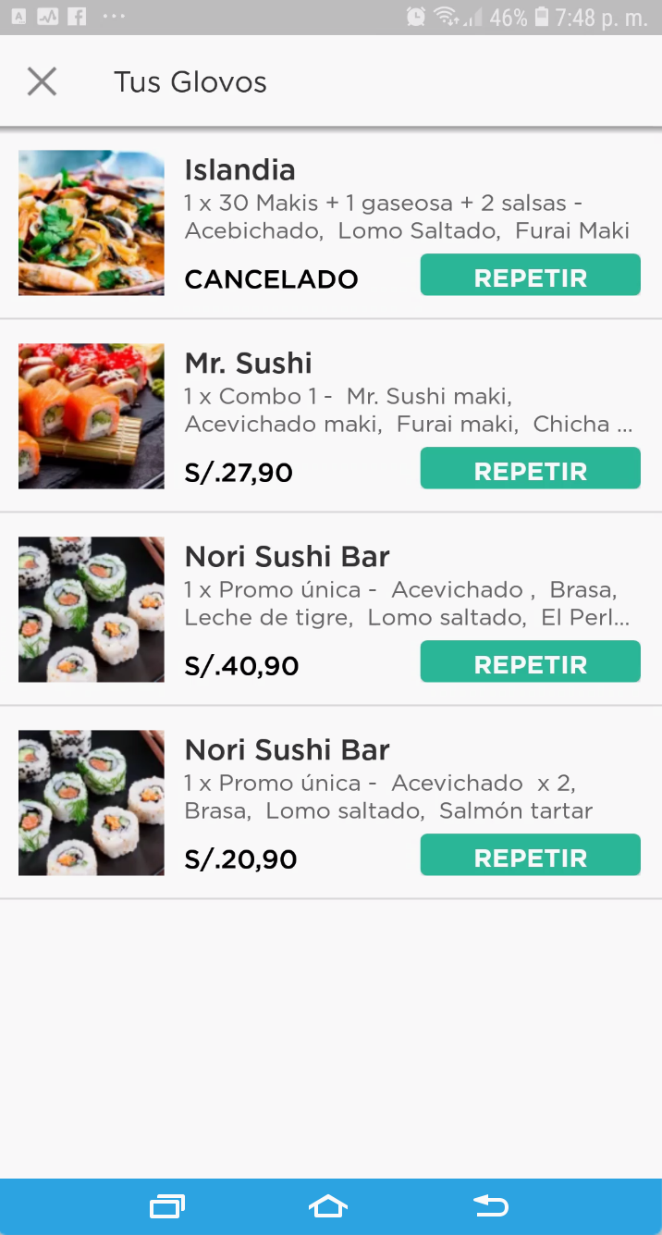
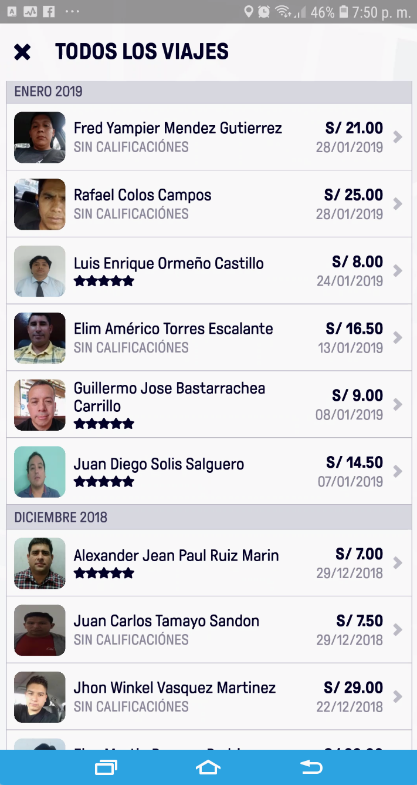
/ INTRODUCCIÓN
En las aplicaciones móviles es común recurrir a listas de objetos por ejemplo, listas de correos (Gmail), listas de pedidos (Glovo), listas de viajes (Beat), etc.
Para poder representar en una lista a nuestros datos recurriremos al componente RecyclerView

Slide 4
/ La clase Adapter

Slide 5
/La clase Adapter
La clase Adapter
Es la clase que permitirá visualizar una colección de objetos ,agrupados en un ArrayList, en una Lista.
Para utilizarla, previamente debemos crear un ArrayList y el diseño de cada elemento en un layout xml.
Por ejemplo, trabajaremos con un ArrayList de platos disponibles para un restaurante.
public class Plato { private String nombre; private int imagen; private String descripcion; private double precio; public Plato(String nombre, int imagen, String descripcion, double precio) { this.nombre = nombre; this.imagen = imagen; this.descripcion = descripcion; this.precio = precio; }
public String getNombre() {return nombre;} public int getImagen() {return imagen;} public String getDescripcion() {return descripcion;} public double getPrecio() {return precio;}
}

Slide 6
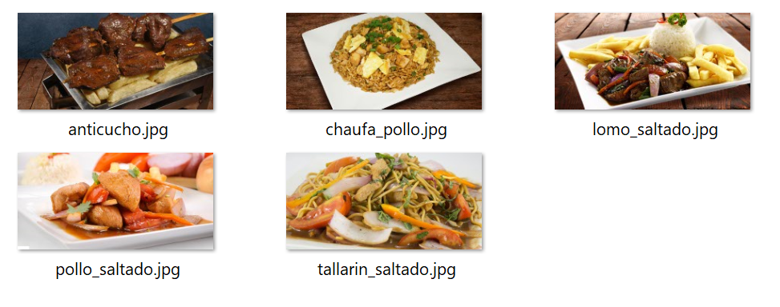
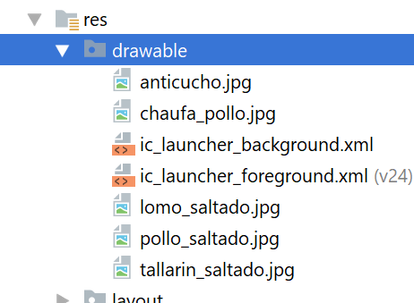
/La clase Adapter
Para el ejemplo agregaremos cinco imágenes de platos en la carpeta res->drawables
Se recomienda que los nombres de imágenes no tengan espacios en blanco, estén en minúscula y no tengan números.

Slide 7
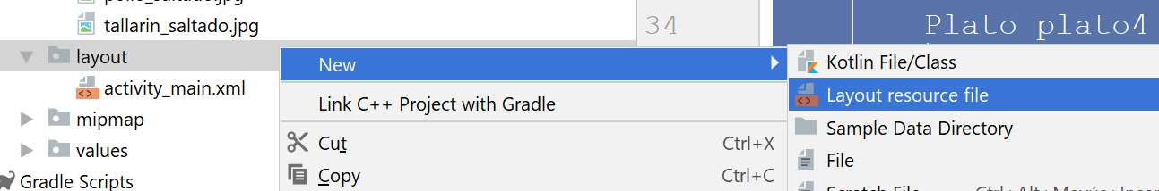
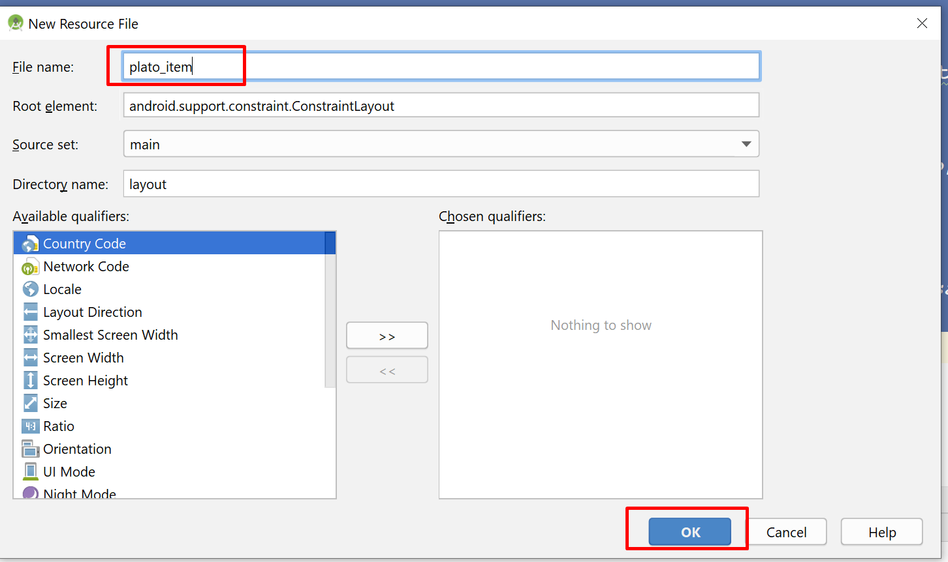
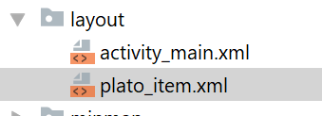
/La clase Adapter
Creamos un nuevo layout en res->layout->new->layout resource file:
Lo llamamos plato_item y presionamos “ok”.

Slide 8
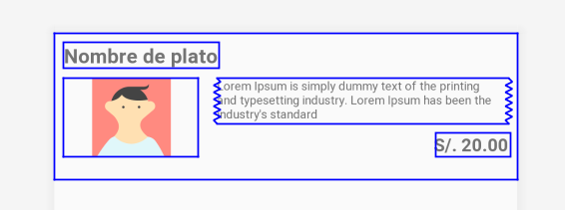
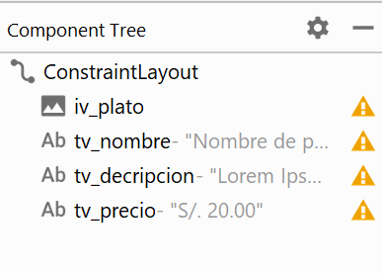
/La clase Adapter
Creamos un nuevo layout en res->layout->new->layout resource file:
Este layout representará visualmente a cada objeto de la lista mostrando los datos de cada uno de estos.
Antes de crear nuestra clase Adapter importaremos el componente RecyclerView.

Slide 9
/ RecyclerView

Slide 10
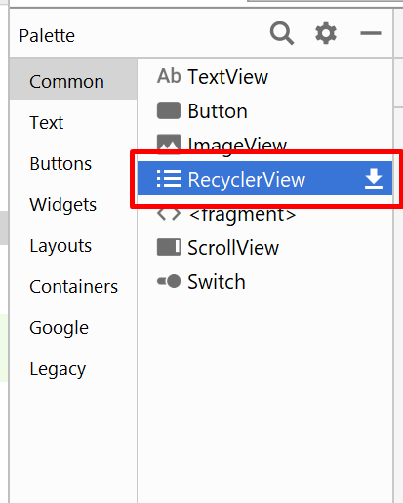
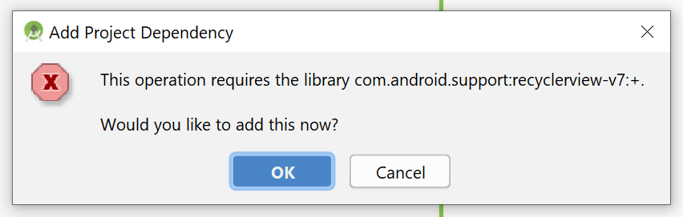
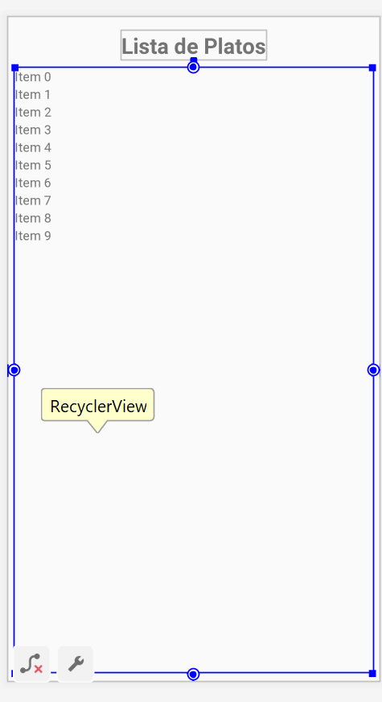
/RecyclerView
Creamos un componente RecyclerView en el layout de la actividad:
Configuramos los constraints del
RecyclerView y le ponemos el id “rv_platos”.
Esta operación requiere importar la librería de RecyclerView, presionamos “ok”

Slide 11
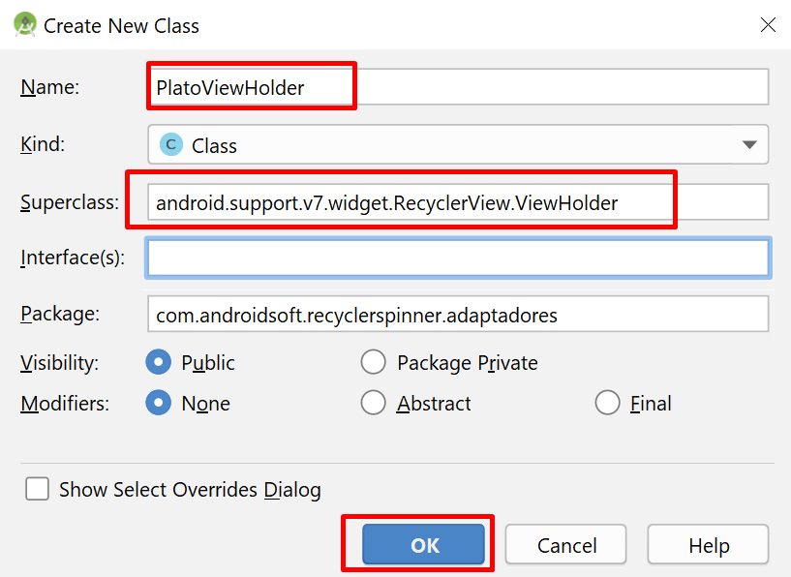
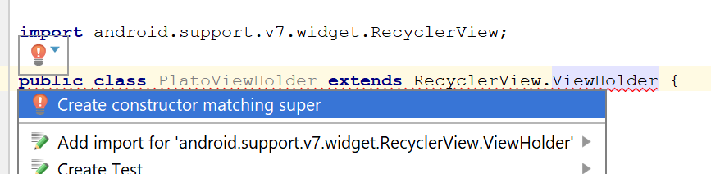
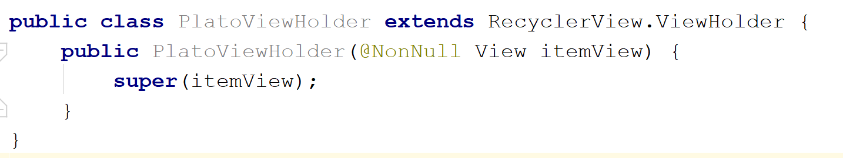
/ RecyclerView
Empezamos por crear una clase derivada de ViewHolder llamada “PlatoViewHolder”
Esta clase servirá para relacionar los componentes visuales del layout “plato_ítem.xml“ en objetos. En su constructor utilizaremos findViewById.
Creamos el constructor.

Slide 12
/ RecyclerView
Clase derivada de ViewHolder para representar los componentes visuales de cada ítem de la lista de Platos
public class PlatoViewHolder extends RecyclerView.ViewHolder { public ImageView imagenPlato; public TextView txtNombre; public TextView txtDescripcion; public TextView txtPrecio; public PlatoViewHolder(@NonNull View itemView) { super(itemView); imagenPlato = itemView.findViewById(R.id.iv_plato); txtNombre = itemView.findViewById(R.id.tv_nombre); txtDescripcion = itemView.findViewById(R.id.tv_decripcion); txtPrecio = itemView.findViewById(R.id.tv_precio); } }

Slide 13
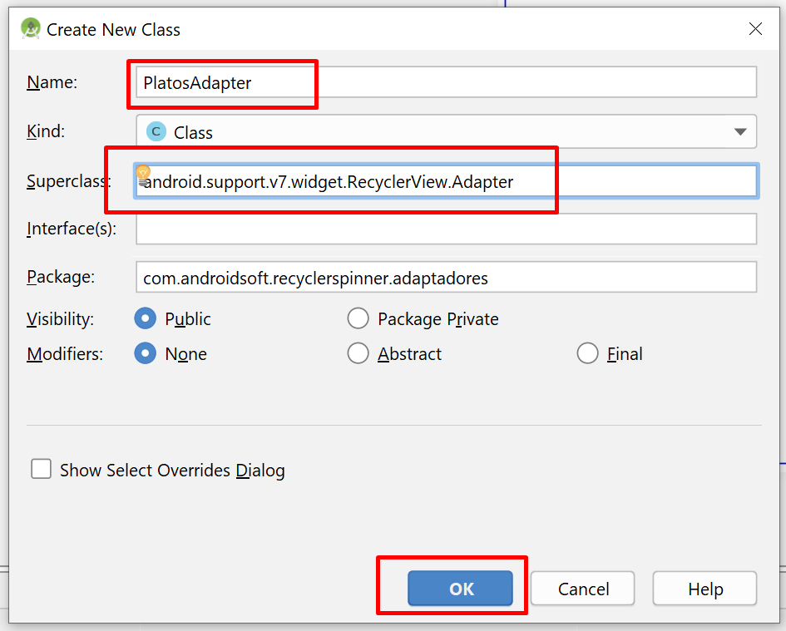
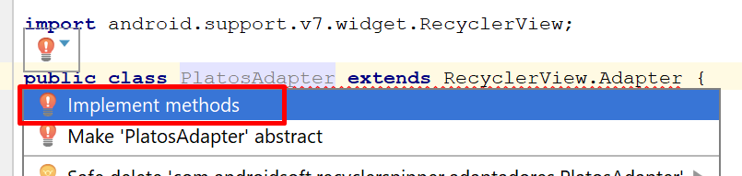
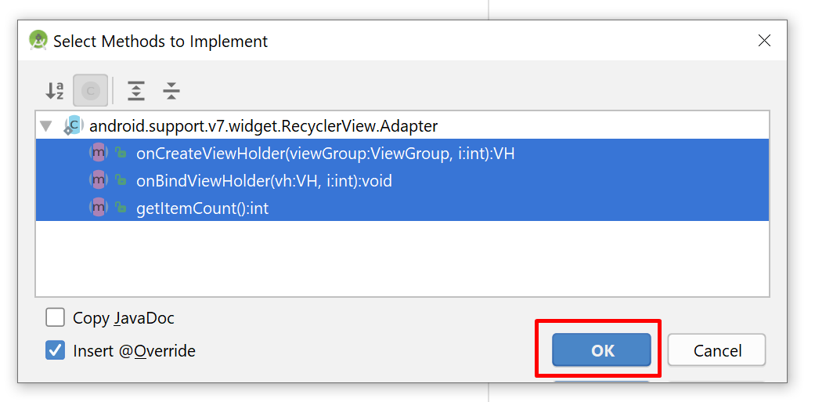
/ RecyclerView
Ahora creamos una clase que herede de RecyclerView.Adapter en un package llamado “adaptadores”.
Utilizamos la sugerencia para implementar métodos ya que la clase padre es abstracta.

Slide 14
/ RecyclerView
La clase PlatosAdapter está lista para empezar a programar la forma en la que se enlazarán los datos con los elementos gráficos.
public class PlatosAdapter extends RecyclerView.Adapter { @NonNull @Override public RecyclerView.ViewHolder onCreateViewHolder(@NonNull ViewGroup viewGroup, int i) { return null; } @Override public void onBindViewHolder(@NonNull RecyclerView.ViewHolder viewHolder, int i) { } @Override public int getItemCount() { return 0; } }

Slide 15
/ RecyclerView
Creamos un constructor que pida como referencia el ArrayList
private ArrayList<Plato> platos; public PlatosAdapter(ArrayList<Plato> platos) { this.platos = platos; }
Luego en el método onCreateViewHolder el parámetro viewGroup hará referencia al Layout del item y el
parámetro i hará referencia al índice del elemento en el ArrayList que se mostrará en pantalla.
En este método solo nos preocupamos por inflar correctamente el layout y luego crear una instancia
de ViewHolder a la que le pasaremos la referencia del layout inflado.
public RecyclerView.ViewHolder onCreateViewHolder(@NonNull ViewGroup viewGroup, int i) { View layout_item = LayoutInflater.from(viewGroup.getContext()). inflate(R.layout.plato_item, viewGroup, false); PlatoViewHolder platoViewHolder = new PlatoViewHolder(layout_item); return platoViewHolder;

Slide 16
/ RecyclerView
En el método onBindViewHolder enlazamos el ViewHolder con el objeto y por último en el método getItemCount retornamos el tamaño del ArrayList.
Ahora regresamos a MainActivity para configurar nuestro RecyclerView.
@Override public void onBindViewHolder(@NonNull RecyclerView.ViewHolder viewHolder, int i) { PlatoViewHolder platoViewHolder = (PlatoViewHolder)viewHolder; platoViewHolder.txtNombre.setText(platos.get(i).getNombre()); platoViewHolder.txtDescripcion.setText(platos.get(i).getDescripcion()); platoViewHolder.txtPrecio.setText("S/. "+platos.get(i).getPrecio()); platoViewHolder.imagenPlato.setImageResource(platos.get(i).getImagen()); } @Override public int getItemCount() { return platos.size(); }

Slide 17
/ RecyclerView
En onCreate de MainActivity creamos cinco instancias de plato:
No olvidemos agregar los objetos al ArrayList con el método Add.
ArrayList<Plato> platos = new ArrayList<>(); Plato plato1 = new Plato("Anticuchos", R.drawable.anticucho, "Disfruta de un criollo clásico, dos palitos de Anticuchos acompañados de papas fritas.", 24.50); Plato plato2 = new Plato("Chaufa de Pollo", R.drawable.chaufa_pollo, "Uno de los platos tradicionales de nuestra tierra, la fusión peruano chino en nuestra versión.", 19.50); Plato plato3 = new Plato("Lomo Saltado", R.drawable.lomo_saltado, "Carne de lomo fino acompañados con papas fritas crocantes, cebolla y tomate.", 32.50); Plato plato4 = new Plato("Pollo Saltado", R.drawable.pollo_saltado, "Trozos de pollo acompañado con papas fritas crocantes, cebolla y tomate.", 26.50); Plato plato5 = new Plato("Tallarín Saltado", R.drawable.tallarin_saltado, "El delicioso pollo saltado pero con tallarín", 27.90);

Slide 18
/ RecyclerView
Creamos un objeto RecyclerView
RecyclerView rg_platos = findViewById(R.id.rg_platos);
Creamos un objeto LayoutManager que se encargará de la distribución de los elementos en el RecyclerView.
LinearLayoutManager layoutManager = new LinearLayoutManager(this); rg_platos.setLayoutManager(layoutManager);
Por último creamos una instancia de nuestro Adaptador y la referenciamos al RecyclerView.
PlatosAdapter adapter = new PlatosAdapter(platos); rg_platos.setAdapter(adapter);

Slide 19
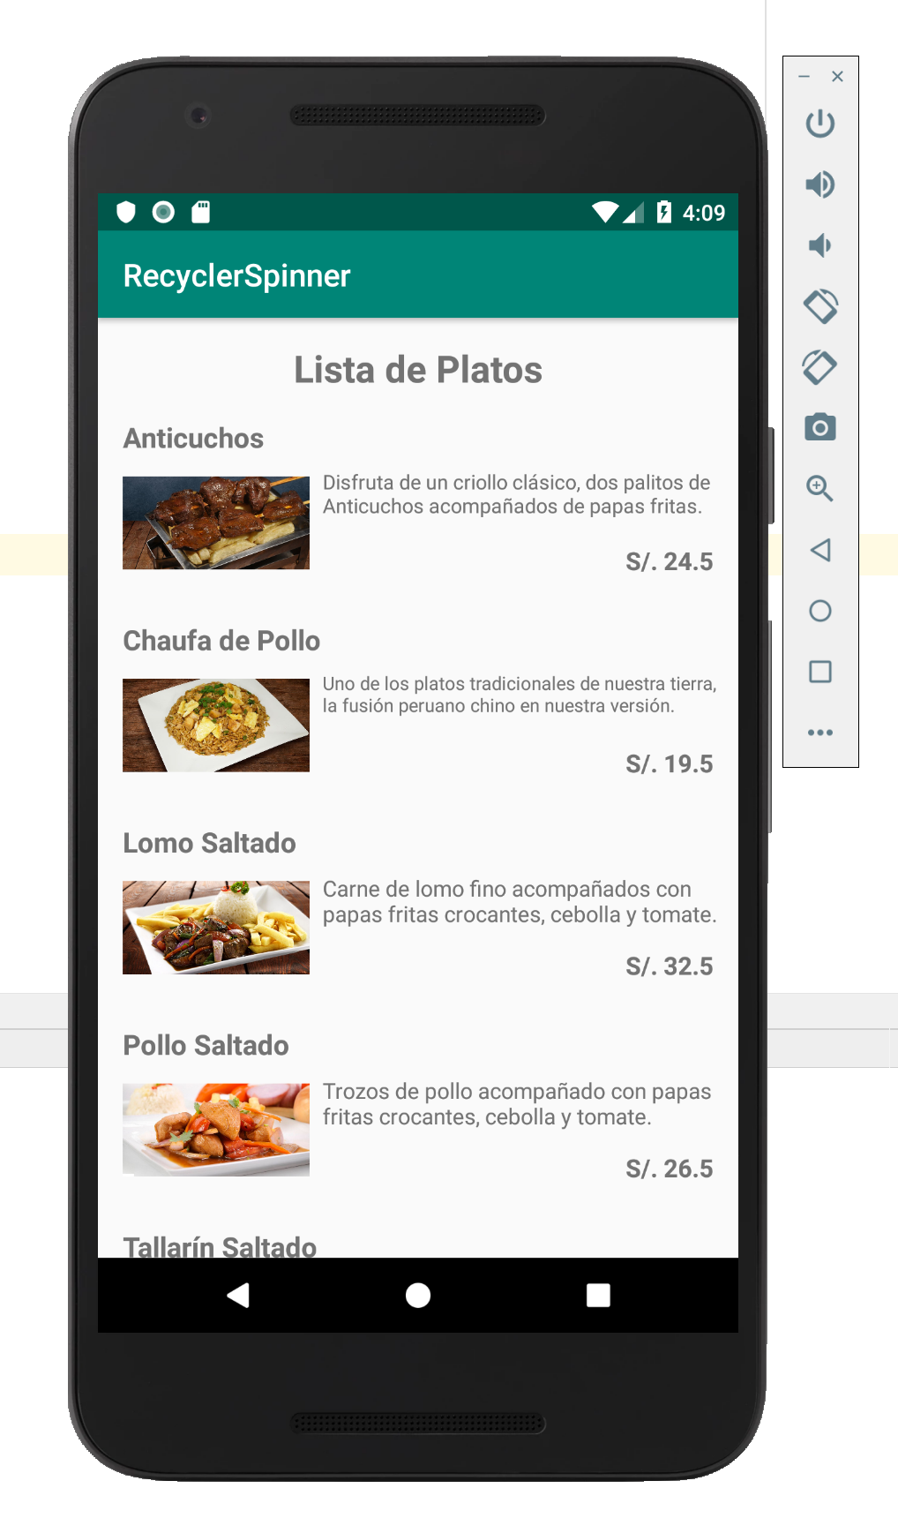
/ RecyclerView
Así quedaría nuestra lista utilizando RecyclerView y ArrayList.

Slide 20
/ CONCLUSIONES
Para representar una lista de objetos en una aplicación móvil debemos utilizar el componente RecyclerView.
Para utilizar un RecyclerView debemos crear una clase Adaptadora que derive de RecyclerView.Adapter.
El adaptador se encargará de llevar los datos (en un ArrayList) a la interfaz gráfica utilizando un ViewHolder.
Para implementar un RecyclerView hemos utilizado los conceptos de POO y ArrayList.

Slide 21
/ BIBLIOGRAFÍA
https://developer.android.com/guide/topics/ui/layout/recyclerview#java
https://developer.android.com/reference/android/widget/ArrayAdapter.html

